Slide 1
Аппаратные технологии, используемые для детей с ОПФР
Учитель-дефектолог ГУО «Ясли-сад №29 г. Мозыря» Позняк Александра Алексеевна.

Slide 2
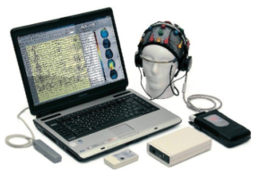
МИКРОПИЛИРИЗАЦИЯ
Микрополиризация – лечебный метод, позволяющий изменять функциональное состояние различных составляющих центральной нервной системы под действием малого постоянного тока.

Slide 3
МИКРОПИЛИРИЗАЦИЯ

Slide 4
Виды микрополиризации
Транскраниальная
Электроды
накладываются
на область головы.
Трансвертебральная Электроды накладываются на область позвоночника.

Slide 5
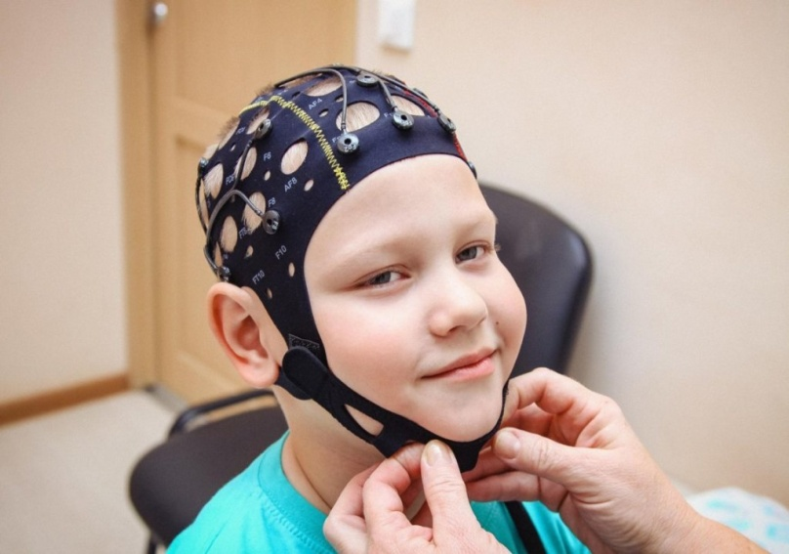
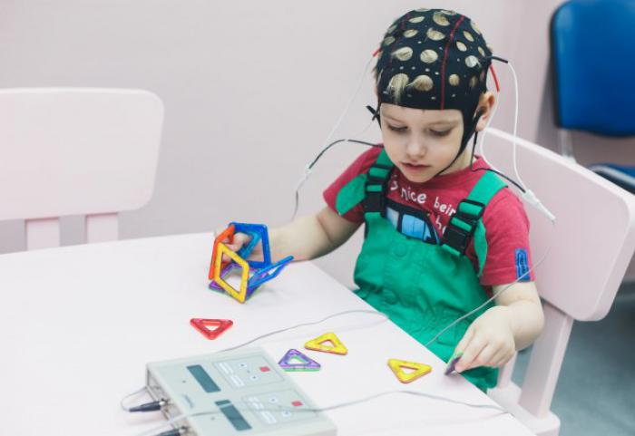
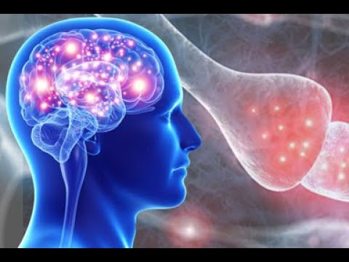
Микрополяризация головного мозга

Slide 6
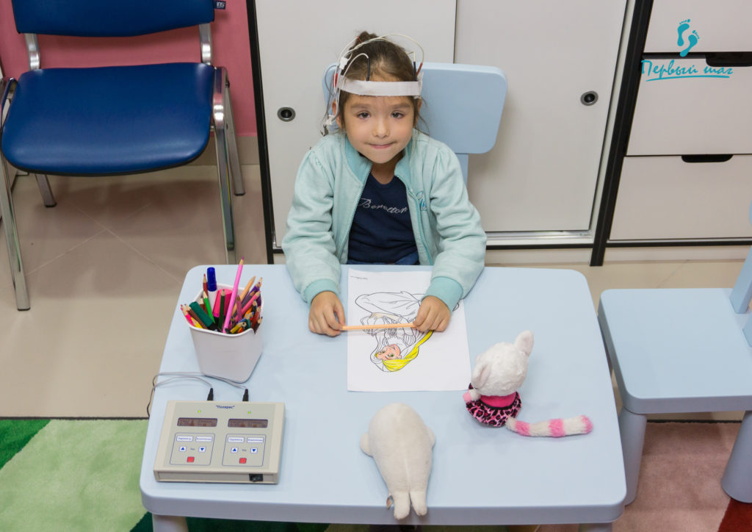
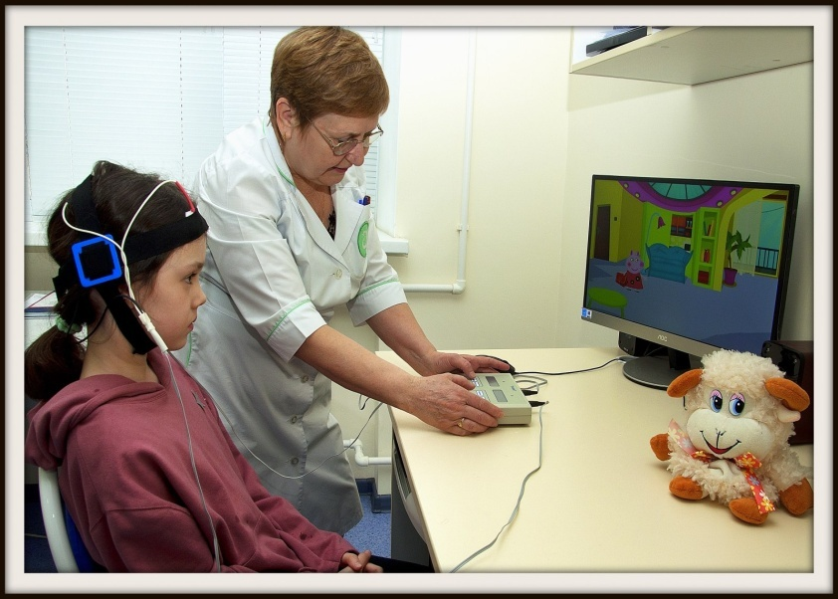
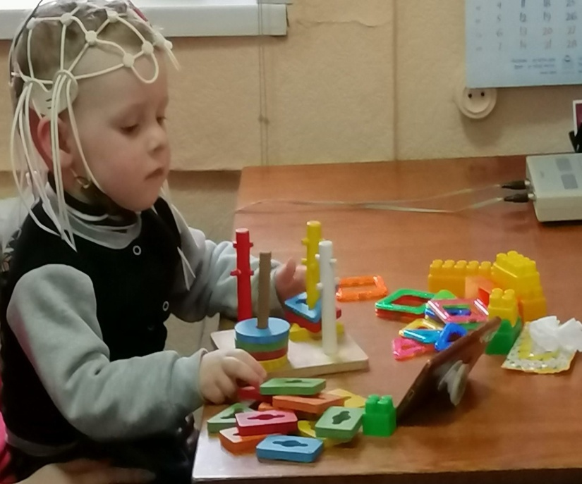
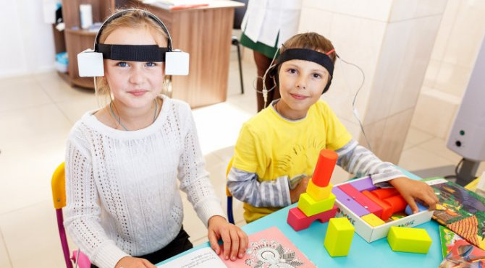

Slide 7
Показания
Задержка психического и психоречевого развития
Моторная и частично сенсорная аллалии
Расстройства речи
Синдром гиперактивности
Черепно-мозговые травмы
Сосудистые заболевания
Последствия нейроинфекций головного мозга
Нарушения зрительных и слуховых функций
Неврологические расстройства: страхи, агрессивность, тики, психогенный энурез.

Slide 8
Противопоказания
Острые периоды инфекционных заболеваний.
Непереносимость электрического тока
Воспаления в области электродов
Гнойные процессы
Онкологические заболевания

Slide 9
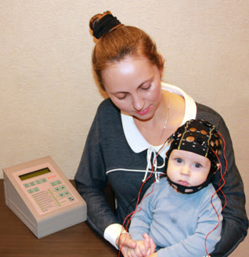
Микрополяризация

Slide 11
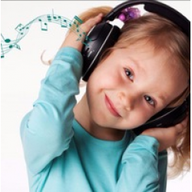
Б
Биоакустическая коррекция (БАК) – это метод немедикаментозного, неинвазивного лечения человека, основой которого является активация процессов непроизвольной саморегуляции организма человека.

Slide 14
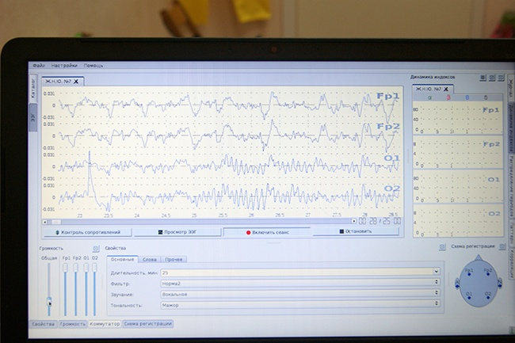
Как проводится процедура биоакустической коррекции (БАК)

Slide 15
Показания к применению БАК у детей
Нарушения психического развития (аутизм, задержка психического развития, умственная отсталость)
Нарушения речевого развития (алалия, дизартрия, дислалия, дисграфия, дислексия)
Синдром дифицита вниманияи и гиперактивность
Неврозоподобные нарушения (тики, энурез, заикание)
При последствиях органического пораженияголовного мозга, черепно-мозговых травм

Slide 16
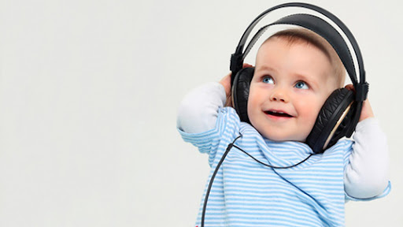
Пеимущества метода
Отсутствие побочных эффектов, не вызывает привыкания
Высокая эффективность, доказанная многолетним использованием
Немедикаментозный и неинвазивный метод лечения
Уменьшение лекарственной нагрузки на организм и ускорение других видов лечения.
Комфортность процедуры

Slide 17
Противопоказания
Острые состояния при инфекционных заболеваниях, в т. ч. менингит
Острые состояния при любом заболевании (период обострения)
Кровотечения, не зависимо от локализации
С осторожностью при эпилепсии

Slide 18
ТОМАТИС ТЕРАПИЯ
Педагогическая программа для стимуляции развития мозга. Особым образом подобранные комбинации звука тренируют мышцы уха, а, следовательно мозг, что заставляет его работать быстрее, чётче и эффективнее.

Slide 20
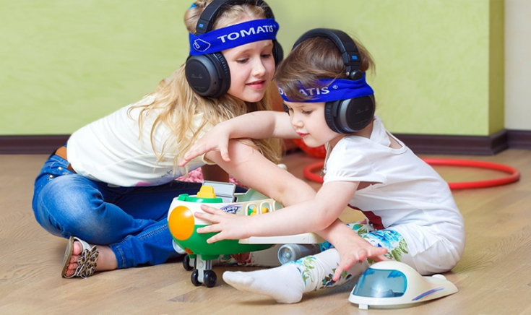
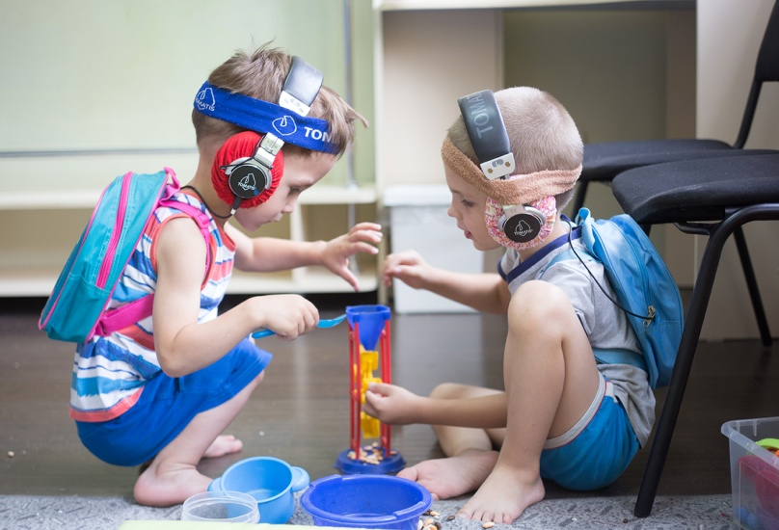
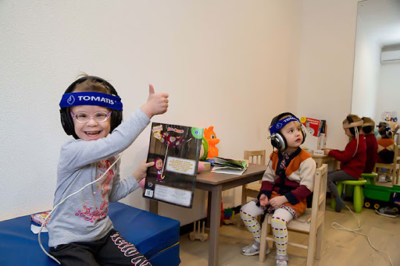
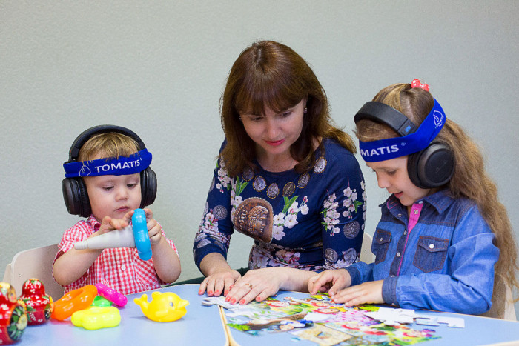

Slide 21
Метод Томатиса работает в 7 напрвлениях
Улучшение эмоционального и психического состояния
Развитие речи
Развитие и улучшение координации движений
Развитие коммуникативных качеств
Развитие интеллекта
Улучшение качества голоса
Развитие способностей к языкам

Slide 22
ПРОТИВОПОКАЗАНИЯ
Эпилепсия
Наличие опухолевых заболеваний
Кохлеарный имплант
Острый период любого заболевания
Тяжёлая артериальная гипертензия
Отит

Slide 23
СПАСИБО ЗА ВНИМАНИЕ

